Slide 1
Publicidad comparativa

Slide 2
Antecedentes
Hasta la sanción del Código Civil y Comercial, la falta de regulación específica había generado distintas posturas, encontrándose aquellos que sostienen la ilicitud de tal modalidad publicitaria fundamentando su posición en que la misma constituye un uso indebido de la marca ajena y un acto de competencia desleal, contrario a la moral y las buenas costumbres
El CCCN en sus artículos 1100 a 1103 establece las pautas sobre información y publicidad que se deberán considerarse al momento de dirigirse a los consumidores

Slide 3
Prohibición
El art. 1101 establece la prohibición de toda publicidad que:
A) Contenga indicaciones falsas o de tal naturaleza que induzcan o puedan inducir a error al consumidor, cuando recaigan sobre elementos esenciales del producto o servicio.
B) Efectúe comparaciones de bienes o servicios cuando sean de naturaleza tal que conduzcan a error al consumidor.
C) Sea abusiva, discriminatoria o induzca al consumidor a comportarse de forma perjudicial o peligrosa para su salud o seguridad.

Slide 4
Derecho comparado
La doctrina española, al referirse a los requisitos de licitud de la publicidad comparativa ha sostenido: "el primer requisito que se exige para la licitud de la publicidad comparativa es que la comparación concierna a características esenciales, afines y objetivamente demostrables. Por consiguiente, se prohíbe realizar una publicidad comparativa que verse sobre características accidentales o que no tengan trascendencia.
Además las características tienen que ser afines. Y finamente esas características deben ser objetivamente demostrables"

Slide 5
Argumentos a favor
Siempre que no sea engañosa o desleal, coloca al consumidor en mejor posición para decidir qué productos se ajustan mejor a sus necesidades, al suministrarle más información fáctica y real, haciendo más transparente el mercado.
La prohibición de la publicidad comparativa viola libertades básicas como el derecho de expresión y el de información.
La limitación de este tipo de publicidad es incompatible con un sistema de libre empresa y competencia.

Slide 6
Argumentos en contra
Puede confundir a los consumidores sobre la identidad y procedencia de los productos comparados.
La inversión en publicidad para obtener el reconocimiento y renombre de una marca constituye un activo del titular que deber ser protegido.
O'Farrell ha opinado, "es cierto que una comparación entre productos o servicios similares puede facilitar la elección a los consumidores, pero más difícil es poner límites específicos a quien desea hacer uso no autorizado de un nombre o marca ajena. Todo ello me lleva a pensar que la publicidad comparativa es aceptable en cuanto no se denigre al competidor ni se pretenda confundir a los consumidores o usuarios"

Slide 7
Convenio de París para la protección de la Propiedad Industrial
En el artículo 10 bis del Convenio de París para la Protección de la Propiedad Industrial se estipula la obligación que tienen los Estados partes del mismo de establecer medidas de protección de la propiedad industrial contra los actos de competencia desleal. En ese artículo se contemplan de forma concreta los actos de competencia que van en detrimento de las prácticas leales en la industria y el comercio.

Slide 8
Jurisprudencia
CNFed. Civ. y Com., Sala I, 26/06/2007, "Los Cipreses S.A. c. Lumary S.A.", La Ley Online: Cita Online: AR/JUR/5092/2007.
"...Es procedente la medida cautelar innovativa (art. 50, Acuerdo ADPIC) tendiente a hacer cesar la publicidad de los servicios de una empresa por la cual se intenta desacreditar la marca de su competidora pues no satisface el estándar ético del art. 953 del Código Civil e infringe, a través de una competencia desleal, el art. 10 bis del Convenio de París (ley 17.011).
2. Dada su especial naturaleza las medidas innovativas requieren para su dictado, además de la concurrencia de los presupuestos básicos generales de toda medida cautelar, un cuarto requisito que le es propio, cual es la posibilidad de que se consume un daño irreparable.
3. La publicidad comparativa no se encuentra por sí vedada en nuestro ordenamiento positivo, en tanto no se lesionen legítimos derechos del titular de la marca a la que se hace referencia"

Slide 9
Operatividad
En cuanto a la aplicación del ADPIC, y su operatividad, es oportuno recordar también la jurisprudencia dictada en relación al mismo, habiéndose determinado expresamente "...que el art. 50, ap. A) del Acuerdo Trips-Gatt es derecho vigente en nuestro país, directamente operativo a través del trámite procesal de las medidas cautelares y aplicable..."
CNFed. Civ. y Com., Sala II, 30/4/98, "S.C. Johnson & Son Inc. c. Clorox Argentina S.A. s/Medidas cautelares",
Asimismo, la normativa de protección contra la competencia desleal se complementa con la protección de las invenciones, los diseños industriales, las marcas y las indicaciones geográficas. Y también reviste particular importancia para protección de los conocimientos, la tecnología y la información que no son objeto de protección por patente pero que son necesarios a los fines de la óptima utilización de una invención patentada

Slide 10


Desafío Pepsi
Pepsi lanza el “Desafío Pepsi”. Consiste en invitar al público a hacer una prueba de sabor “a ciegas”
A la semana, la Sala II de la Cámara de Apelaciones en lo Civil y Comercial Federal ordenó suspender la campaña, fundando su decisión en que constituía "publicidad comparativa" y que como tal "prima facie" infringía convenciones internacionales que reprimen la competencia desleal.(art 10 bis inc 2 del Convenio de Paris)
Pepsi interpuso un recurso extraordinario ante la Corte Suprema y ésta dejó sin efecto la medida cautelar sin expedirse sobre el fondo del asunto.

Slide 11

ISENBECK - QUILMES
CNFed. Civ. y Com., Sala I, 19/05/2005, “Cervecería y Malteria Quilmes c/ CASA Isenbeck
Ello sentado, es apropiado puntualizar que lo que no es admisible es que la publicidad trate de denigrar o desacreditar a la marca del competidor o que sea engañosa. Únicamente cuando hay mala fe, la publicidad comparativa no es legítima, pero para mostrar la mala fe debe acreditarse alguna falsedad en esa publicidad. Además, deben confrontarse productos y características homogéneas y la confrontación debe ser leal y veraz, lo que requiere que sea efectuada en condiciones equivalentes para todos los productos que son objeto de comparación. La publicidad -se ha dicho- debe comparar de modo objetivo una o más características esenciales, pertinentes, verificables y representativas de esos bienes y servicios; no debe dar lugar a confusión en el mercado entre un anunciante y un competidor, o entre las marcas, los nombres comerciales, otros signos distintivos o los bienes o servicios del anunciante y los de algún competidor (cfr. Directiva 97/55/CE del Parlamento Europeo y el Consejo de la Unión Europea). Asimismo, los productos deben pertenecer a una misma categoría o satisfacer una misma necesidad.
A la luz de los principios antes señalados, y habida cuenta de que no está en discusión que aquí se hace mención de una marca ajena con reconocimiento de que otro es el titular, no se advierte "prima facie" que se la denigre o desacredite lesionando los derechos de su propietario. En efecto, de la repetida observación de ambas publicidades no surge que la demandada haya desmerecido a la actora -sin perder de vista la dificultad para establecer si el tono del mensajero aparece sarcástico de modo de percibir las menciones de "la mejor cerveza" y "la de mayor venta" como peyorativas hacia "Quilmes", habida cuenta de resultar una cuestión subjetiva y opinable, o incurrido en alguna falsedad””

Slide 12
Decreto 274/2019
ARTÍCULO 11.- Publicidad engañosa. Queda prohibida la realización de cualquier clase de presentación, de publicidad o propaganda que mediante inexactitudes u ocultamientos pueda inducir a error, engaño o confusión respecto de las características o propiedades, naturaleza, origen, calidad, pureza, mezcla, cantidad, uso, precio, condiciones de comercialización o técnicas de producción de bienes muebles, inmuebles o servicios.
ARTÍCULO 15.- Publicidad comparativa. A los efectos de este Decreto, se considerará publicidad comparativa a la publicidad que aluda explícita o implícitamente a un competidor, o a su marca, o a los productos o servicios ofrecidos por él. La publicidad comparativa está permitida si cumple con la totalidad de las siguientes condiciones:
a) No inducir a error, engaño o confusión, entre el anunciante y un competidor, o entre los bienes o servicios del anunciante y los de algún competidor.
b) Comparar bienes o servicios que satisfagan las mismas necesidades o tengan la misma finalidad, y que dicha comparación se realice en forma objetiva, entre una o más características esenciales, pertinentes, representativas y comprobables de dichos bienes y servicios, entre las que podrá incluirse el precio.
c) Su finalidad sea la de informar las ventajas de los bienes o servicios publicitados.
d) No desacreditar ni denigrar los derechos de propiedad intelectual e industrial o circunstancias de algún competidor.
e) No obtener indebidamente ventaja de la reputación de una marca de algún competidor o de las denominaciones de origen de bienes de algún competidor.
f) No presentar un bien o un servicio como imitación o réplica de un bien o un servicio con una marca o un nombre comercial protegidos.
g) En el supuesto de bienes amparados por una denominación de origen, indicación geográfica o denominación específica, la comparación sólo podrá efectuarse con otros bienes de la misma denominación.

Slide 13
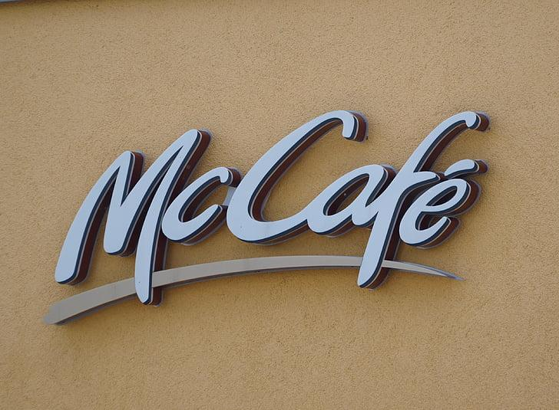
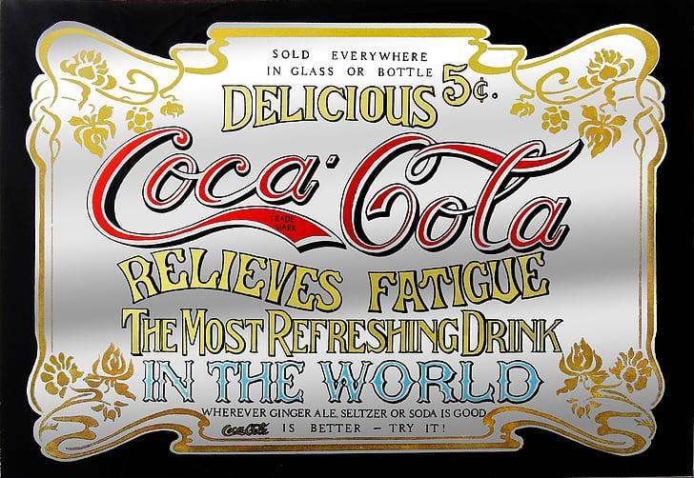
MUCHAS GRACIAS

